Slide 1
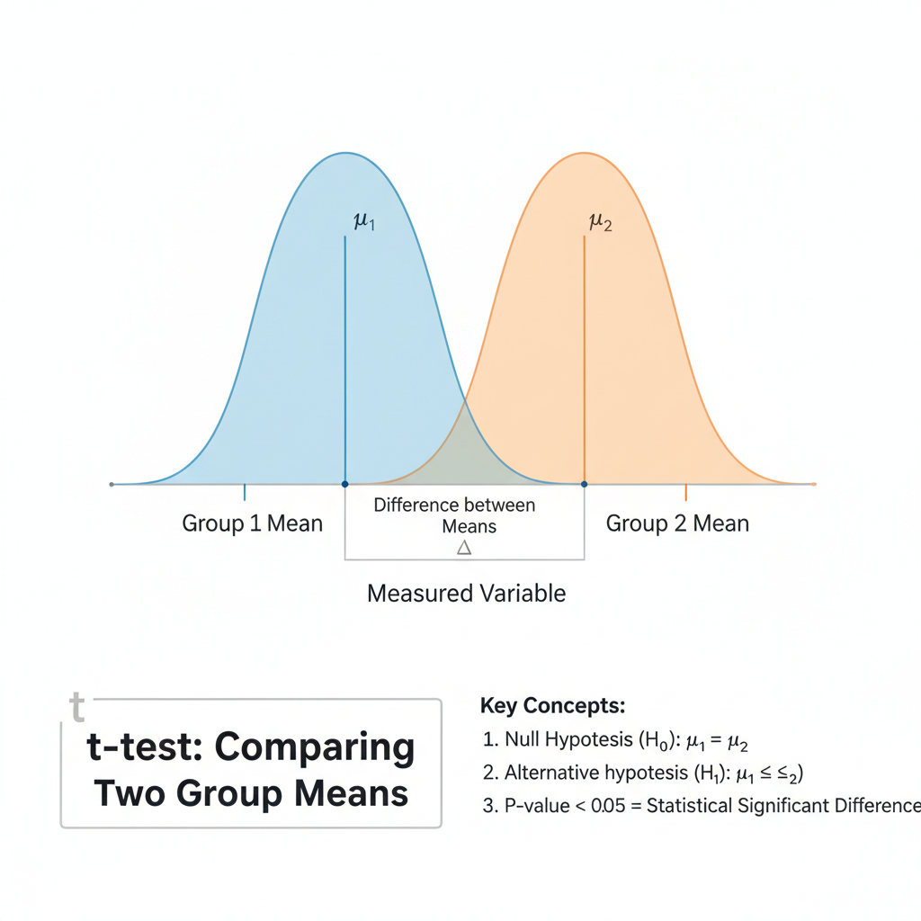
T-test 기능 구현
(Dash, plotly, Scipy)
최재일(ji0816.choi@samsung.com)

Slide 2
목차
1
프로젝트 개요
프로젝트 목적
프로젝트 개발 방법
2
프로젝트 결과
핵심코드
동작 설명
3
개발 후기
업무 활용 계획
개발 소감

Slide 3
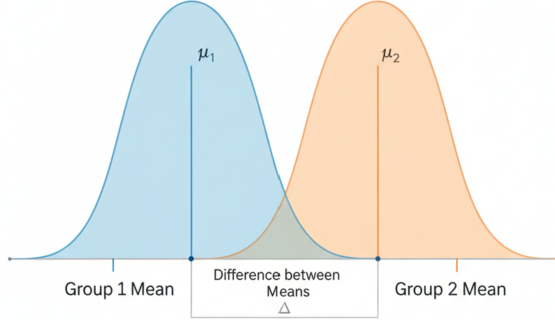
프로젝트 개요
프로젝트 개발 목적
- 회사에서 평가 Data를 통계적으로 비교하기 위해 상용 O/S인 Minitab을 사용하고 분석하였으나 회사 정책으로
Minitab을 한정된 인원만 사용하게 변경되어 Python을 이용하여 Minitab에서 가장 많이 사용하고 있는 T-test를
구현했습니다.
2. 프로젝트 개발 방법
- t-test를 위한 주요 Python 함수에 대해 Study 후 A/I(Gemini, Perplexity)와 대화를 하면서 주요 뼈대를 생성하고
T-test 3개 기능 중 가장 복잡한 ‘2-Sample T-test‘를 구현하여 전체적인 UI와 Program 구성하여 Debug하여
완성하였고, 나머지는 완성된 Program 기반으로 A/I Tool을 이용하여 수정하여 최종 완성했습니다.

Slide 4
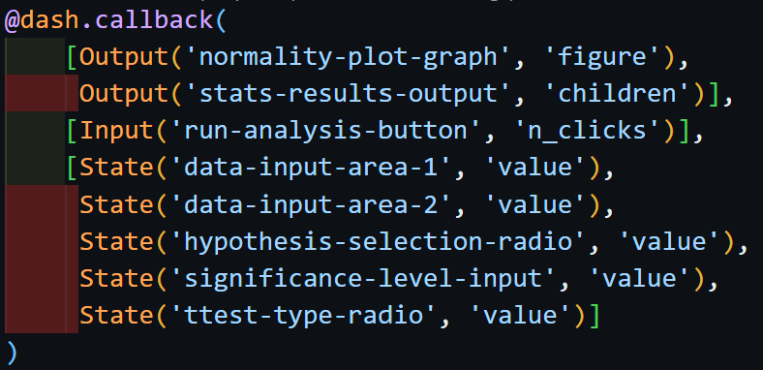
프로젝트 결과
핵심 코드 설명
Dash Callback 함수
‘data-input-area-1’, ’data-input-area-2’: 두 개의 data를 입력
‘hypothesis-selection-radio’: 귀무가설 dcc.RadioItems으로 입력
‘significance-level-input’: 유의수준 dcc.Slider로 입력
‘ttest-type-radio’: t-검정 유형 dcc.RadioItems으로 선택 입력
‘run-analysis-button’: Input으로 ‘n_clicks’ 입력시 State 값 처리
'normality-plot-graph’: Graph 출력
'stats-results-output’: 결과 Report 출력

Slide 5
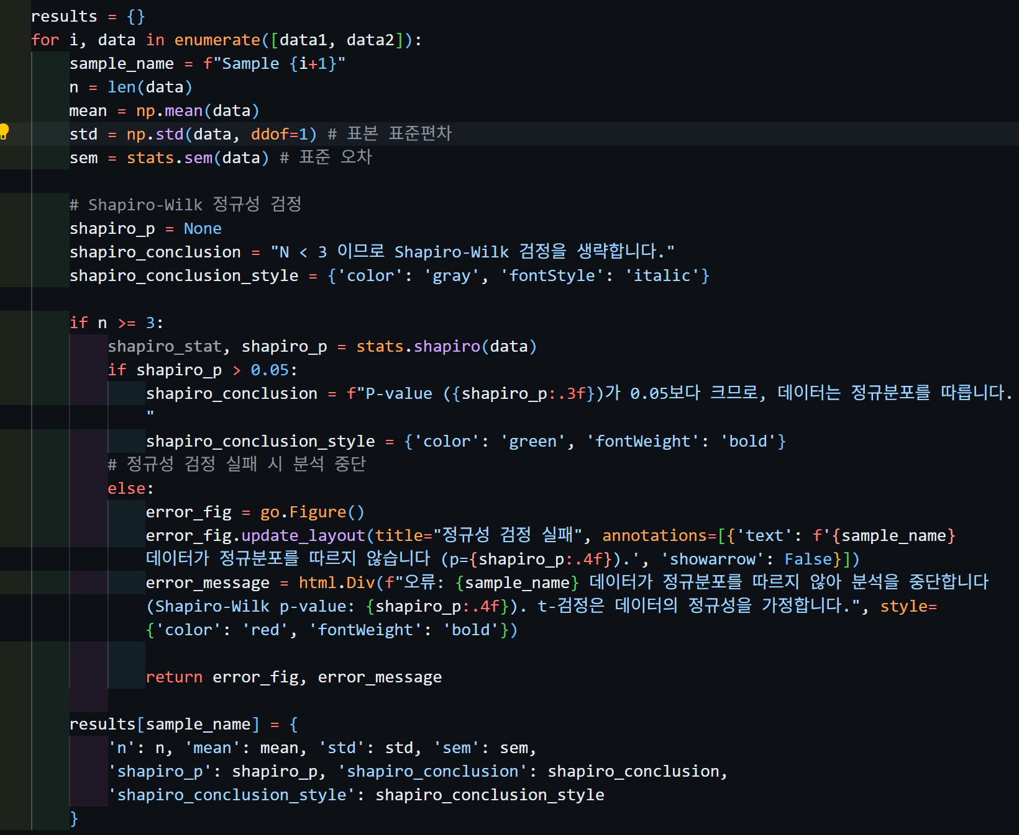
프로젝트 결과
핵심 코드 설명
2) 정규성 검정
t-test를 하기 전에 입력된 Data의 정규성을 판단하는 코드로
두개의 Data를 enumerate를 이용하여 하나로 Set로 묶어서
Data들의 평균,표준 편차와 표준 오차를 만들어 내고, 정규성
판단 기준은 표본수(n=3) 이상일 경우 stats.shapiro(data)를
이용하여 검정 통계량과 p-value(shapiro_p)를 구합니다.
p-value가 유의 수준(0.05) 보다 클 경우 정규 분포로 판단
하고, 0.05 미만일 경우 정규 분포가 아닌 것으로 판단하여
종료합니다.

Slide 6
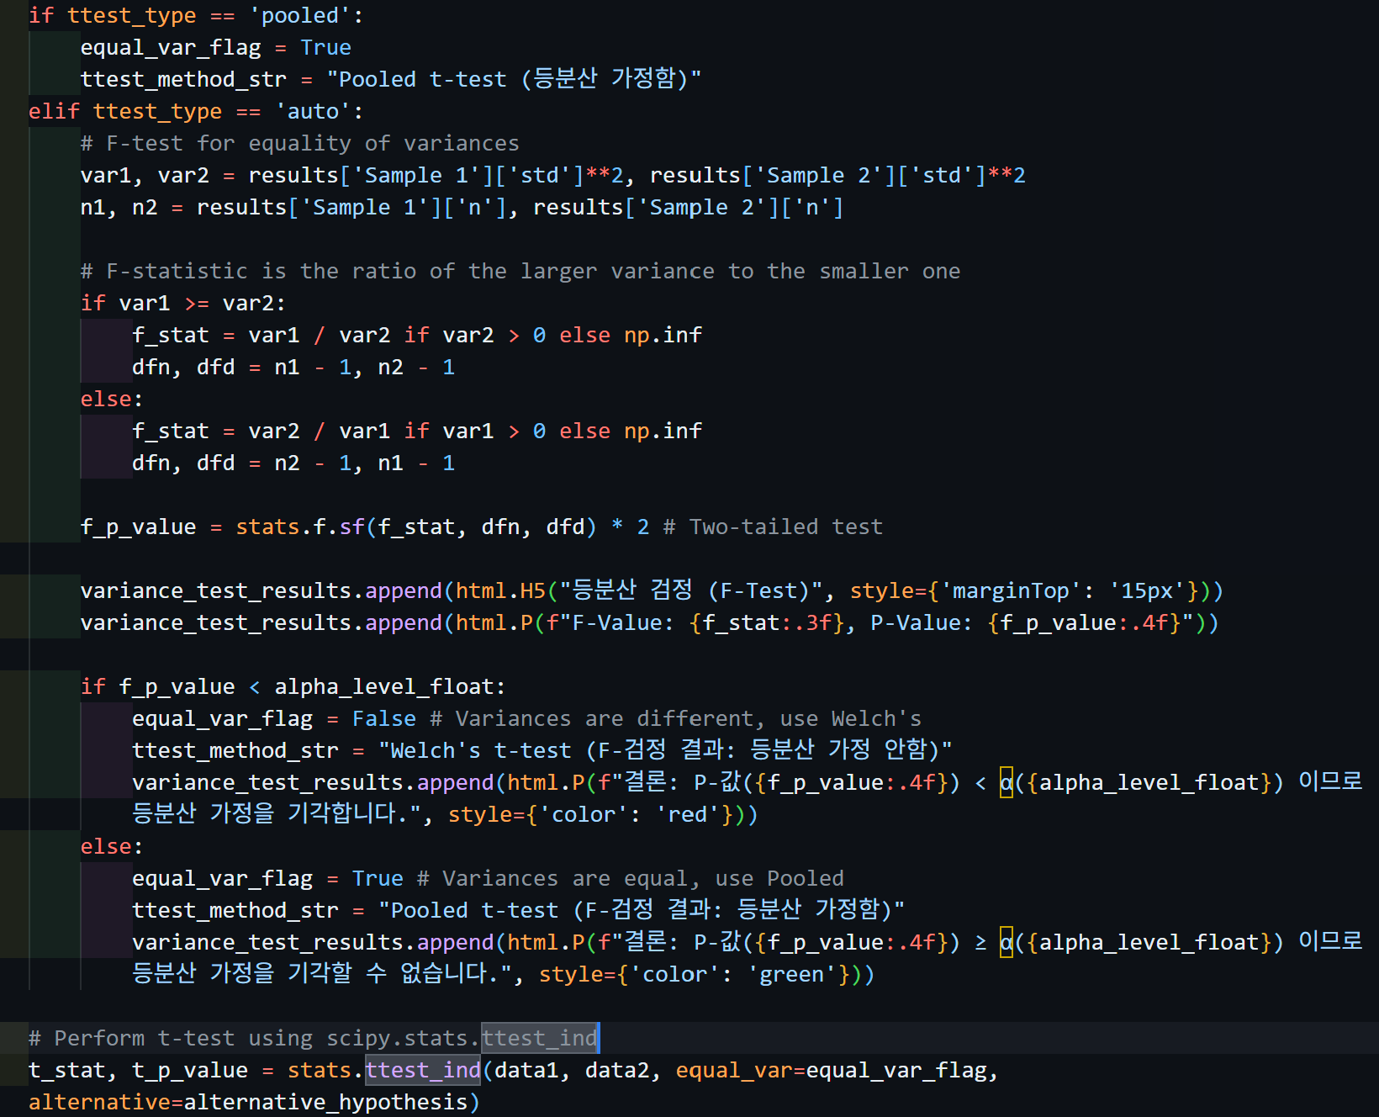
프로젝트 결과
핵심 코드 설명
3) t-test
입력된 Data를 t-test를 진행합니다. 입력된 2개의 data의
등분산 유무에 따라 2-sample t-test 종류가 다르게 실행할
수 있게 ‘ttest-type-radio’ 입력 값에 따라 다르게 실행합니다.
‘ttest-type-radio’가 ‘auto‘일 경우 입력 Data의 분산과 크기를
이용하여 등분산 검정을 진행하여 등분산 유무를 판단합니다.
최종적으로 ‘stats.ttest_ind’를 이용하여 입력 Data의 t-test
(2-sample t-test)를 진행합니다.

Slide 7
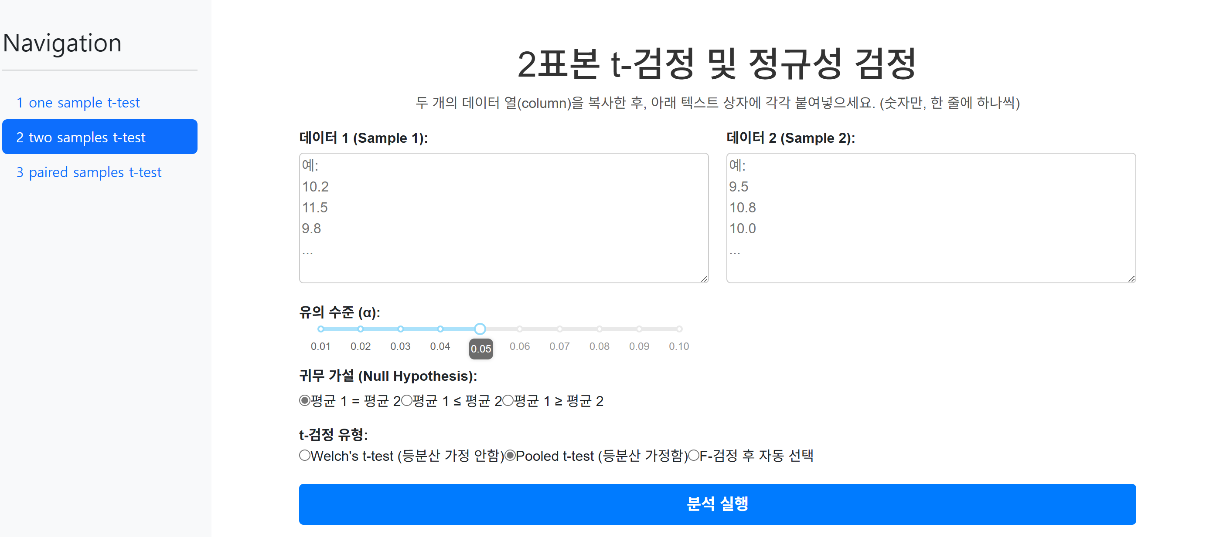
프로젝트 결과
2. 동작 설명
Multi Page 선택
Data 입력
검증 조건 입력

Slide 8
프로젝트 결과
2. 동작 설명
Multi Page 선택
Data 입력
검증 조건 입력

Slide 9
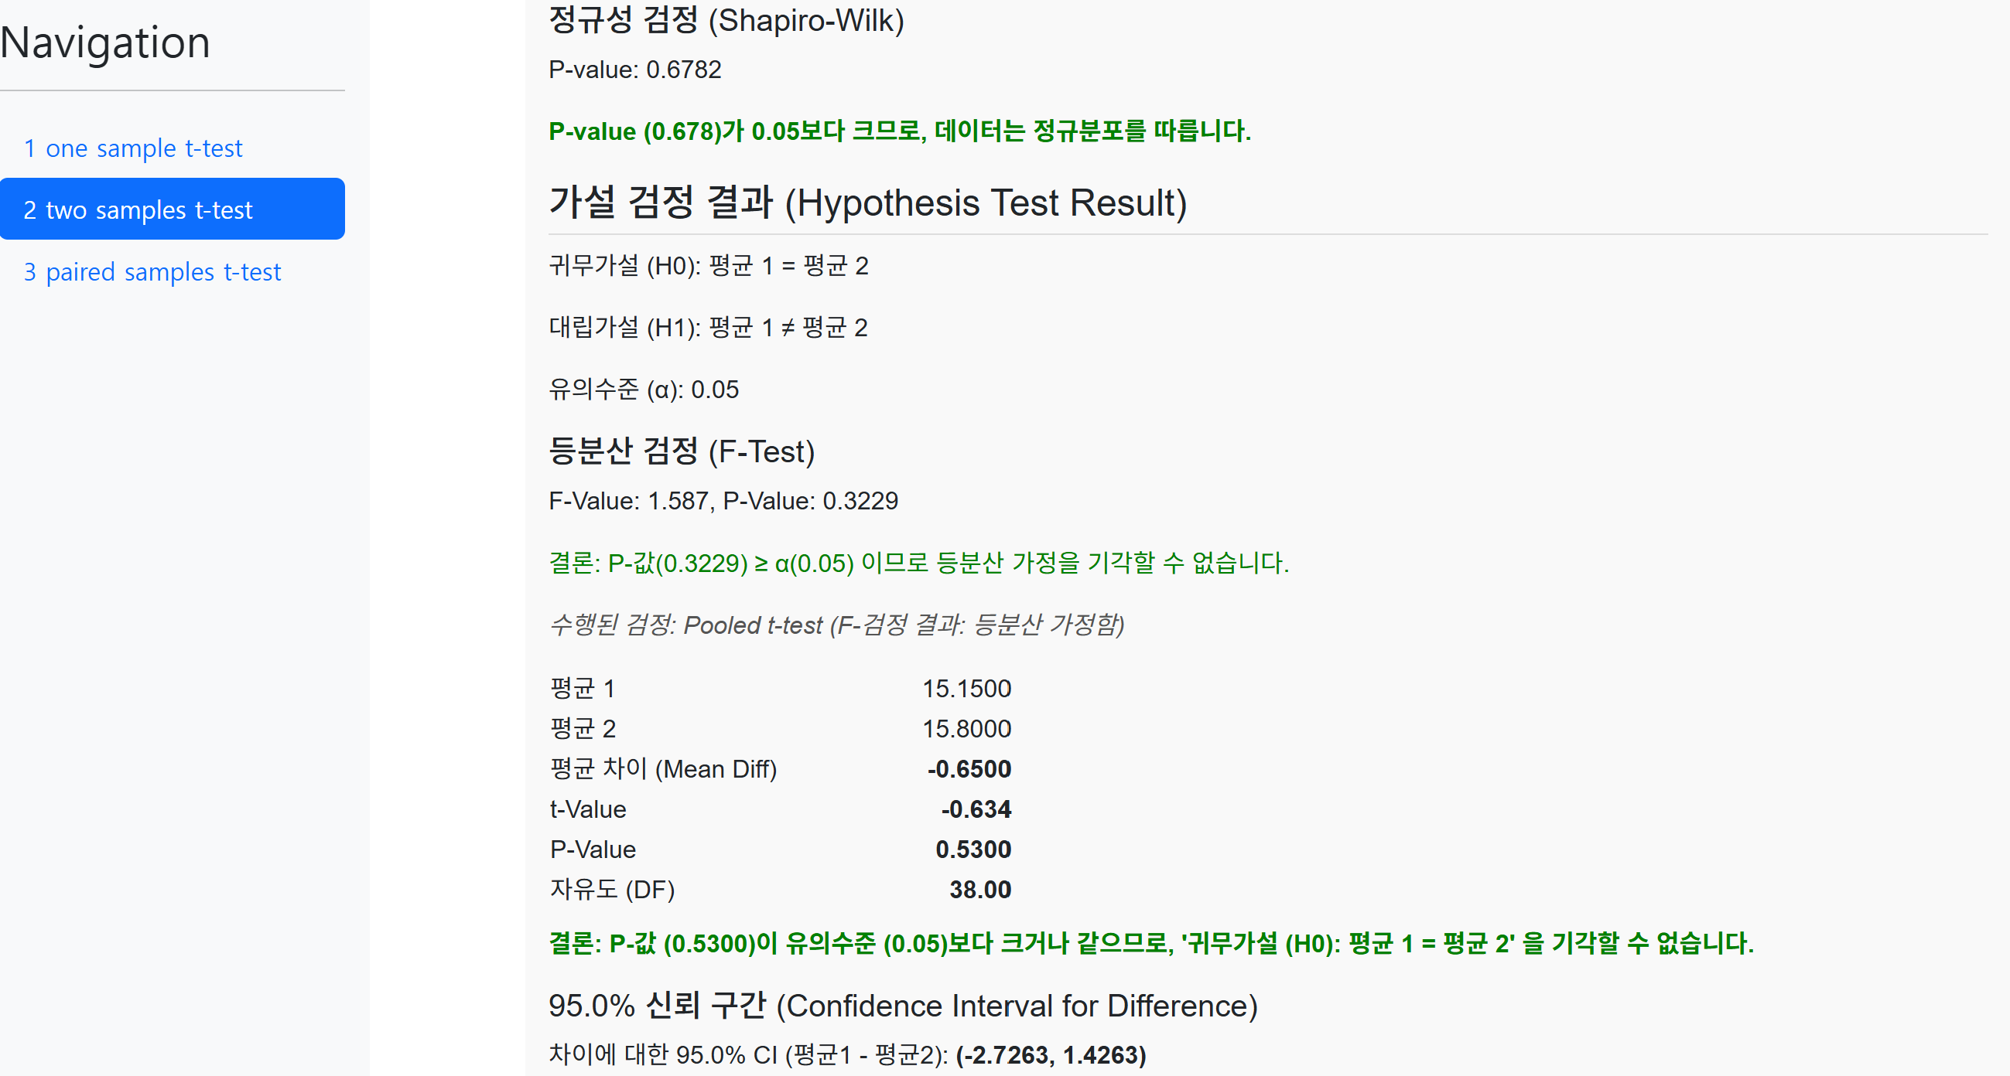
프로젝트 결과
2. 동작 설명
입력 Data의 정규성 결과 Report
등분산 유무 결과 Report
Multi Page 선택
T-test 결과 Report

Slide 10
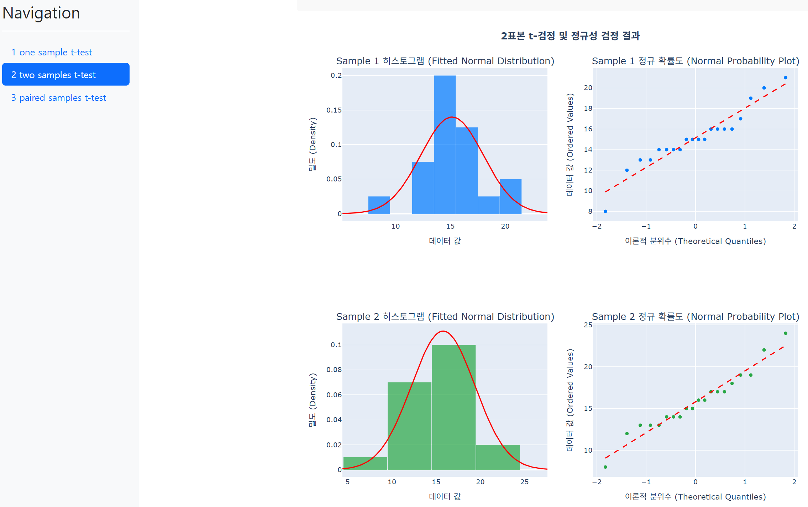
프로젝트 결과
2. 동작 설명
Multi Page 선택
각 Data에 대한 히스토그램 및 정규 확률도

Slide 11
개발 후기
업무 활용 계획
- C-DEP을 이용해서 개발한 프로그램을 부서에서 활용할 수 있도록 적용할 예정입니다.
C-DEP 적용 후 부서원들에게 Feed-back 받아서 기능 추가 및 Report(그래프 등등) 부분을 Update 예정입니다.
2. 개발 소감
- 기존에는 Streamlit을 이용해서 필요한 프로그램을 구현했었는데, Dash를 배우고 나서 좀 더 다양하고 예쁘게
GUI를 구성할 수 있었습니다. 평소 프로그램을 자주 만들지는 않지만, A/I Tool을 이용해서 필요한 프로그램을
만들고 있는데, 이번 과제에서도 A/I Tool을 이용해서 프로그램을 만들면서 AI가 만들어 준 코드를 A/I와 Review
도 하고 그래도 잘 이해 안되는 부분은 학습했던 내용이나 유투브와 인터넷 자료를 찾아 보면서 완성할 수 있었
습니다. 앞으로도 준 개발자로서 실력을 키워 나갈 수 있을 것 같습니다.

